Slide 1
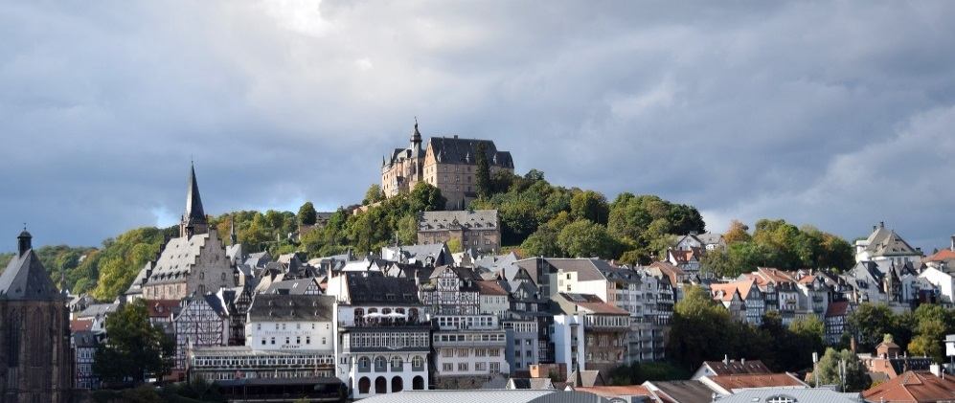
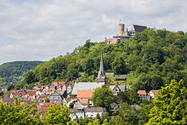
Herzlich willkommen zur gemeinsamen Informationsveranstaltung der Beruflichen Schulen im Schulamtsbezirk Marburg-Biedenkopf
Mittlerer Abschluss – und dann?
Marburg
Kirchhain
Biedenkopf

Slide 2
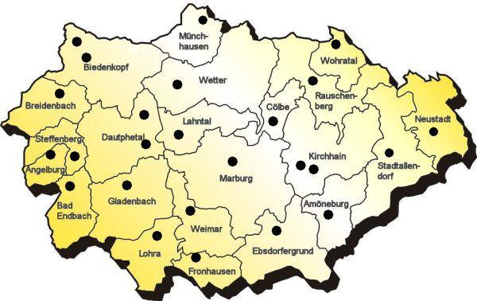
Herzlich willkommen zur gemeinsamen Informationsveranstaltung der Beruflichen Schulen im Landkreis Marburg-Biedenkopf
Mittlerer Abschluss - Perspektiven

Slide 3
Beteiligte Schulen
 | Adolf-Reichwein-Schule
 | Berufliche Schulen Biedenkopf
 | Berufliche Schulen Kirchhain
 | Käthe-Kollwitz-Schule
 | Kaufmännische Schulen Marburg

Slide 4
Schulamtsbezirk

Slide 5
Ein paar Gedanken vorab…
An den Scheidewegen des Lebens stehen keine Wegweiser.
Charlie Chaplin
Was will ich?
Aus-bildung?
Was hat Zukunft?
Studium?
Weiter Schule?

Slide 6
Überblick
1 | Mittlerer Abschluss – Bildungswege
2 | Was bieten die beteiligten Schulen im Schulamtsbezirk?
3 | Bildungsangebote: ARS
4 | Bildungsangebote: BSB
5 | Bildungsangebote: BSK
6 | Bildungsangebote: KKS
7 | Bildungsangebote: KSM
8 | Orientierungshilfen
9 | Wo und wie finde ich weitere Informationen?

Slide 7
Mittlerer Abschluss – Anschlussqualifikation
Mittlerer Abschluss
Fachoberschule
Form A
Gymnasium
Berufliches Gymnasium
Berufsausbildung
Assistenten Qualifikation
Form B
Berufliches Gymnasium + Ausbildung
Vollschulisch
Betrieblich
Allgemeine Fachhochschulreife (2 Jahre)
Allgemeine Fachhochschul-reife (1 Jahr)
Voraussetzung Berufsabschluss
Allgemeine Hochschulreife (3 Jahre)
Schulischer Berufsabschluss + Allgemeine Hochschulreife (4 Jahre)
Hauswirtschaftler / Maßschneider
Duales System (Betrieb – Schule)
der Berufsausbildung (3 Jahre)
Nächste Folie

Slide 8
Mittlerer Abschluss - Anschlussqualifikation
Zweijährige Höhere Berufsfachschule
Assistentenberufe mit unterschiedlichen Fachrichtungen
Alternative zur dualen Ausbildung
Schulische Abschlussprüfung (Staatl. geprüfte(r) Assistent(in) für …)

Slide 9
HOCHSCHULE
Zugang zu allen gestuften Studiengängen Zugang zu beruflichen Weiterbildungen (Fachschulen/Meister) |  |  |  | Zugang zu allen Studiengängen
 |  | Allg. Fachhoch-schulreife
Allg. Fachhoch-schulreife | Allg. Fachhoch-schulreife | FOS Form B (1-jährig) | Allg. Fachhoch-schulreife | Allgemeine Hochschulreife
HBFS mit Zusatzunterricht 2- bis 3 ½ - jährig | Duale Ausbildung mit Zusatzunterricht und Prüfung | Duale Ausbildung | FOS Form A 2-jährig | Gymn. Oberstufe / Berufliches Gymnasium
Mittlerer Abschluss
 | Duale Ausbildung mit Zusatzunterricht | BFS (2-jährig) | zehntes Hauptschuljahr
 | Hauptschulabschluss

Slide 10
Fachrichtungen an den Beruflichen Schulen
Wirtschaft und Verwaltung
Informations-verarbeitung
Gesundheit
Gestaltungs- und Medien-technik
Was interessiert mich?
Fremd-sprachen
Hotellerie, Gastronomie und Touristik
Sozialpäda-gogik und Sozialwesen
Labortechnik (Bio/Chemie)
Ernährung und Hauswirt-schaft
Technik
Wege | Angebote | ARS | BSB | BSK | KKS | KSM | Übersicht | INFOS | N.N.

Slide 11
Adolf-Reichwein-Schule
Ausbildung mit Betrieb
Fachoberschule
Assistentenausbildung (HBFS)
Informationstechnik (ITA), Biologitechnik (BTA), Chemietechnik (CTA), Gestaltungs- und Medientechnik (GMTA)
Berufliches Gymnasium
Biologielaborant/-in, Chemielaborant/-in, Dachdecker/-in, Elektroniker/-in, Maler/-in, Maurer/-in, Informatikberufe (Fachinformatiker/in mit Fachrichtung Anwendungsentwicklung oder Systemintegration, IT-Kaufmann/IT-Kauffrau, IT-System-Elektroniker/-in), Körperpflege, Kraftfahrzeugmechaniker/-in, Anlagenmechaniker/-in SHK, Feinwerkmechaniker/-in, Straßenbauer/-in
Bautechnik, chemisch-physikalische Technik, Elektrotechnik, Maschinenbau,
Bautechnik, Chemietechnik, Praktische Informatik, Gestaltungs- und Medientechnik
Wege | Angebote | ARS | BSB | BSK | KKS | KSM | Übersicht | INFOS | N.N.

Slide 12
Berufliche Schulen Biedenkopf
Ausbildung mit Betrieb
Fachoberschule
Assistentenausbildung (HBFS)
2-jährig: Sozialassistenz, Bürowirtschaft
Bankkaufleute, Chirurgiemechaniker/-in, Elektroniker/-in, Fachkräfte für Metalltechnik, Fachpraktiker/-in Hauswirtschaft, Fachpraktiker/-in Küche, Gießereimechaniker/-in, Industriekaufleute, Industriemechaniker/-in, Kaufleute im Einzelhandel, Konstruktionsmechaniker/-in, Maschinen- und Anlagenführer/-in, Metallbauer/-in, Technische Modellbauer/-in, Technische Produktionsdesigner/-in, Verfahrensmechaniker/-in für Kunststoff- und Kautschuktechnik, Verkäufer/-in, Werkzeugmechaniker/-in, Zerspanungsmechaniker/-in
Elektrotechnik, Informationstechnik, Maschinenbau, Wirtschaft und Verwaltung
Wege | Angebote | ARS | BSB | BSK | KKS | KSM | Übersicht | INFOS | N.N.

Slide 13
Berufliche Schulen Kirchhain
Vollschulische Ausbildung
Fachoberschule
Assistentenausbildung (HBFS)
1-jährig: Wirtschaft und Verwaltung, Ernährung und Hauswirtschaft (Häusliche Pflege)
Automobilkaufleute, Einzelhandelskaufleute, Elektroniker/-in, Gärtner/-in, Gießereimechaniker/-in, Hauswirtschafter/-in, Industriekaufleute, Industriemechaniker/-in, Kfz-Mechatroniker/-in, Maschinen- und Anlagenführer/-in, Maßschneider/-in, Mechatroniker/-in, Tischler/-in, Werkzeugmechaniker/-in, Zerspanungsmechaniker/-in mit Anschlussmöglichkeit im gewerbl. Bereich an die Fachschule (Technikerausbildung)
Technik (Maschinenbau, Elektrotechnik, Informationstechnik)
2-jährig: Metalltechnik, Elektrotechnik, Wirtschaft und Verwaltung, Ernährung und Hauswirtschaft (Gastgewerbe, Häusliche Pflege, Hauswirtschaft)
Wirtschaft (Wirtschaft und Verwaltung, Wirtschaftsinformatik, Ernährung)
Ausbildung mit Betrieb
Maßschneider/-in, Hauswirtschafter/-in
Wege | Angebote | ARS | BSB | BSK | KKS | KSM | Übersicht | INFOS | N.N.

Slide 14
Käthe-Kollwitz-Schule
Ausbildung mit Betrieb
Fachoberschule
Assistentenausbildung (HBFS)
2-jährig: Sozialassistenz mit Anschlussmöglichkeit zur Fachschule für Sozialpädagogik (Erzieher/-innenausbildung)
Gastronomie, Hotellerie (Köche, Restaurantfachleute, Hotelfachleute, Fachkräfte im Gastgewerbe, Fachkräfte für Systemgastronomie) mit Anschlussmöglichkeit an die Hotelfachschule
Gesundheit
Nahrungsgewerbe (Fleischer/-in, Bäcker/-in, Fachverkäufer/-in im Nahrungsgewerbe)
Sozialwesen
Wege | Angebote | ARS | BSB | BSK | KKS | KSM | Übersicht | INFOS | N.N.

Slide 15
Kaufmännische Schulen Marburg
Ausbildung mit Betrieb
Fachoberschule
Assistentenausbildung (HBFS)
1-jährig: Höhere Handelsschule
Außenhandelskaufleute, Bankkaufleute, Einzelhandelskaufleute, Fachlageristen und Fachkräfte für Lagerwirtschaft, Gesundheitskaufleute, Großhandelskaufleute, Informatikkaufleute, IT-Systemkaufleute, Kaufleute für Büromanagement, Kaufleute für Spedition und Logisitkdienstleistung, Medizinische Fachangestellte, Pharmazeutisch-kaufmännisch Angestellte, Rechts- und (Notar)fachangestellte, Steuerfachangestellte, Verkäufer, Verwaltungsfachangestellte, Zahnmedizinische Fachangestellte
Wirtschaft und Verwaltung
2-jährig: Bürowirtschaft, Fremdsprachensekretariat
Berufliches Gymnasium
Gesundheit, Wirtschaft und Verwaltung,
Wege | Angebote | ARS | BSB | BSK | KKS | KSM | Übersicht | INFOS | N.N.

Slide 16
 | ARS | BSK | BSB | KSK | KSM
Zusammenfassung (grob)
Fremdsprachen |  |  |  |  | ☑
Informationsverarbeitung | ☑ |  | ☑ |  | ☑
Gestaltungs- und Medientechnik | ☑
Hotellerie, Gastronomie, Touristik |  |  |  | ☑
Labortechnik (Bio/Chemie) | ☑
Wirtschaft und Verwaltung |  | ☑ | ☑ |  | ☑
Gesundheit |  |  |  | ☑ | ☑
Technik | ☑ | ☑ | ☑
Sozialpädagogik/Sozialwesen |  |  | ☑ | ☑
Ernährung und Hauswirtschaft |  | ☑ | ☑ | ☑
Wege | Angebote | ARS | BSB | BSK | KKS | KSM | Übersicht | INFOS | N.N.

Slide 17
Entscheidungshilfe nach Schulformen
Schulform klar
Vollschulische Ausbildung
Ausbildung mit Betrieb
Höhere BFS
FOS
BG
BSK
Alle Beruflichen Schulen
Alle Beruflichen Schulen
Alle Beruflichen Schulen
ARS
Hauswirtschafter
Gesundheit
Maßschneider
Wirtschaft und Verwaltung
KSM
Technik
Wege | Angebote | ARS | BSB | BSK | KKS | KSM | Übersicht | INFOS | N.N.

Slide 18
Wie finde ich Ansprechpartner für ein Beratungsgespräch?
 | Adolf-Reichwein-Schule
 | Berufliche Schulen Biedenkopf
 | Berufliche Schulen Kirchhain
 | Käthe-Kollwitz-Schule
 | Kaufmännische Schulen Marburg
 | Adolf-Reichwein-Schule
 | Berufliche Schulen Biedenkopf
 | Berufliche Schulen Kirchhain
 | Käthe-Kollwitz-Schule
 | Kaufmännische Schulen Marburg
Wege | Angebote | ARS | BSB | BSK | KKS | KSM | Übersicht | INFOS | N.N.

Slide 19
Tage der offenen Tür | Info-Veranstaltungen Marburg
Adolf-Reichwein-Schule
17.11. und 18.11.2023 | Tag der offenen Tür
09:00 bzw. 10:00 bis 13:00 Uhr
Käthe-Kollwitz-Schule
09.11.2023 | Informationsabend
17:00 bis 19:00 Uhr
Kaufmännische Schulen Marburg
25.11.2023 | Tag der offenen Tür
9:00 bis 12:00 Uhr

Slide 20
Tage der offenen Tür | Info-Veranstaltungen Landkreis
Berufliche Schulen Biedenkopf
06.02.2024 | Informationsveranstaltung „Café Beruf“
16:00 bis 19:00 Uhr
Berufliche Schulen Kirchhain
16.11.2023 | Informationsabend
19:00 bis 21:00 Uhr
Wege | Angebote | ARS | BSB | BSK | KKS | KSM | Übersicht | INFOS | N.N.

Slide 21
Rückblick-Ausblick-Fragen!?
1 | Mittlerer Abschluss – Bildungswege
2 | Was bieten die beteiligten Schulen im Schulamtsbezirk?
3 | Bildungsangebote: ARS
4 | Bildungsangebote: BSB
5 | Bildungsangebote: BSK
6 | Bildungsangebote: KKS
7 | Bildungsangebote: KSM
8 | Orientierungshilfen
9 | Wo und wie finde ich weitere Informationen?

Slide 22
Vielen Dank für Ihr Interesse!

